Slide 1
MathKGZ --
2 орундуу ондуктар – Кошуу жана Кемитүү –– ЖЕҢИЛ, ОРТО, ООР
Бул суроолорду көрсөтсө болот же таратма материал катары берсе болот.
Анимацияларды текшерип, сабагыңызга КЕРЕГИ ЖОК слайддарды ӨЧҮРҮП САЛЫҢЫЗ.

Slide 2
ЖЕҢИЛ
ОРТО
ООР
Бул эсептөөлөрдү
бүтүрүңүз.
Эсептеңиз:
4,91
1)
0,21
+ 0,04
0,35 + 0,38
+
2,17
1)
1)
нөл бүтүн жүздөн төрт
−
2)
0,28 + 0,5 + 0,04
+
нөл бүтүн ондон он эки
0,67
− 0,11
2)
=
3)
1,63 − 0,48
1,24
+ 1,53
2)
6,71
3)
−
2,86
4)
2,32 − 1,54
+
нөл бүтүн жүздөн беш
0,43
− 0,25
4)
4,25 − 1,48 + 0,2
−
1 бүтүн жүздөн 82
5)
=

Slide 3
ЖЕҢИЛ
ОРТО
ООР
Бул эсептөөлөрдү
бүтүрүңүз.
Эсептеңиз:
4,91
1)
0,21
+ 0,04
1)
0,35 + 0,38
+
2,17
1)
= 0,73
−
нөл бүтүн жүздөн төрт
0,25
2)
0,28 + 0,5 + 0,04
+
нөл бүтүн ондон он эки
0,67
− 0,11
2)
= 0,82
=
8,24
0,56
1,63 − 0,48
3)
1,24
+ 1,53
= 1,15
2)
6,71
3)
−
2,86
2,77
4)
2,32 − 1,54
+
нөл бүтүн жүздөн беш
= 0,78
0,43
− 0,25
4)
−
1 бүтүн жүздөн 82
5)
4,25 − 1,48 + 0,2
0,18
= 2,97
=
2,08

Slide 4
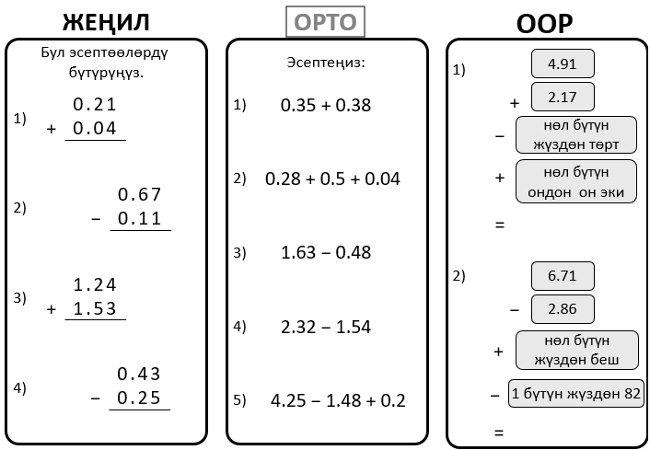

Slide 5
Суроолор барбы?
Комментарийлер?
Сунуштар?
…же ката таптыңызбы!?
Түрдүү пикирлер үчүн ыраазычылык билдиребиз.
Сураныч, электрондук кат жөнөтүңүз:
mathematicskgz@gmail.com

